Slide 1
ТРАНСЛЯЦИЯ ОПЫТА РАБОТЫ РЕГИОНАЛЬНОГО РЕСУРСНОГО ЦЕНТРА РАЗВИТИЯ ДОПОЛНИТЕЛЬНОГО ОБРАЗОВАНИЯ ДЕТЕЙ ФИЗКУЛЬТУРНО-СПОРТИВНОЙ НАПРАВЛЕННОСТИ
Министерство образования Ставропольского края
ГБУ ДО «Краевая детско-юношеская спортивная школа (комплексная)»
Руководитель регионального ресурсного центра развития дополнительного образования детей физкультурно-спортивной направленности
Кабдиева Марина Васильевна
г. Ставрополь, 2022

Slide 2
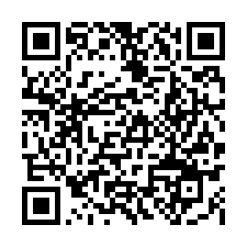
ДОКУМЕНТЫ, РЕГЛАМЕНТИРУЮЩИЕ ДЕЯТЕЛЬНОСТЬ
РЕГИОНАЛЬНОГО РЕСУРСНОГО ЦЕНТРА
Соглашение по взаимодействию между ФГБУ «Федеральный центр организационно-методического обеспечения физического воспитания» и ГБУ ДО «Краевая детско-юношеская спортивная школа (комплексная)» от 17 мая 2019 года
Приказ министерства образования Ставропольского края от 23 июля 2019 года № 1153-пр «О создании регионального ресурсного центра развития дополнительного образования детей физкультурно-спортивной направленности»
Положение о региональном ресурсном центре развития дополнительного образования детей физкультурно-спортивной направленности
Дорожная карта (перечень основных мероприятий) деятельности регионального ресурсного центра развития дополнительного образования детей физкультурно-спортивной направленности на 2021-2023 год
Приказ министерства образования Ставропольского края от 25 февраля 2021 года № 361-пр «О реализации мероприятий регионального проекта «Успех каждого ребенка» национального проекта «Образование» и проведения мониторинга мероприятий физкультурно-спортивной направленности в 2021-2023 годах»
Приказ ГБУ ДО «Краевая детско-юношеская спортивная школа (комплексная)» от 09 июня 2021 года № 105-ОД «О назначении ответственного лица»

Slide 3
СИСТЕМА СЕТЕВОГО И МЕЖВЕДОМСТВЕННОГО ВЗАИМОДЕЙСТВИЯ
ФГБУ «Федеральный центр организационно-методического обеспечения физического воспитания»
Министерство образования Ставропольского края
Региональный ресурсный центр развития дополнительного образования детей физкультурно-спортивной направленности
Органы управления образованием администраций муниципальных и городских округов Ставропольского края
Общеобразовательные организации, организации дополнительного образования, физкультурно-спортивные организации

Slide 4
ДЕЯТЕЛЬНОСТЬ
РЕГИОНАЛЬНОГО РЕСУРСНОГО ЦЕНТРА
методическая и консультационная помощь в создании школьных спортивных клубов и подаче заявок в Единый всероссийский перечень (реестр) ШСК
СОЗДАНИЕ ШКОЛЬНЫХ СПОРТИВНЫХ КЛУБОВ
 | 2014 год | 2015 год | 2016 год | 2017 год | 2018 год | 2019 год | 2020 год | 2021 год | 2022 год
Количество школьных спортивных клубов в рамках национального проекта | 4 | 3 | 20 | - | 26 | 26 | 26 | 26 | -
Общее количество школьных спортивных клубов | 4 | 7 | 27 | 27 | 53 | 177 | 226 | 361 | 520
Общее количество общеобразовательных организаций Ставропольского края | Общее количество ШСК, внесенных во Всероссийский реестр ШСК | Показатель открытых ШСК в Ставропольском крае
633 | 520 | 82 %

Slide 5
ДЕЯТЕЛЬНОСТЬ
РЕГИОНАЛЬНОГО РЕСУРСНОГО ЦЕНТРА
координация деятельности муниципальных и государственных образовательных организаций Ставропольского края в ведении органов управления в сфере образования в организационном, программно-методическом, экспертно-аналитическом, диагностическом и мониторинговом обеспечении
Детско-юношеские спортивные школы
35 организаций
23 040 обучающихся
38 организаций
24 856 обучающихся
Детские оздоровительно-образовательные (профильные) центры
3 организации
1 816 обучающихся

Slide 6
ДЕЯТЕЛЬНОСТЬ
РЕГИОНАЛЬНОГО РЕСУРСНОГО ЦЕНТРА
оказание практической помощи ГБУ ДО «Краевая детско-юношеская спортивная школа (комплексная)» в организации и проведении социально-значимых спортивно-массовых мероприятий, способствующих пропаганде здорового жизни, гражданского и патриотического воспитания, а также выявлению одаренных и талантливых детей
ВСЕРОССИЙСКИЕ СПОРТИВНЫЕ ИГРЫ
ШКОЛЬНЫХ СПОРТИВНЫХ КЛУБОВ
 | 2021 год |  |  | 2022 год
 | Школьный этап | Муниципальный этап | Краевой этап | Школьный этап | Муниципальный этап | Краевой этап
Количество ШСК, принявших участие в соревнованиях | 226 | 203 | 23 | 411 | 293 | 9
Количество обучающихся, принявших участие в соревнованиях | 13 227 | 5 803 | 368 | 17 336 | 4 669 | 144

Slide 7
ВСЕРОССИЙСКИЕ СПОРТИВНЫЕ ИГРЫ
ШКОЛЬНИКОВ «ПРЕЗИДЕНСКИЕ СПОРТИВНЫЕ ИГРЫ»
 | 2021 год |  |  | 2022 год
 | Школьный этап | Муниципальный этап | Краевой этап | Школьный этап | Муниципальный этап | Краевой этап
Количество организаций, принявших участие в соревнованиях | 554 | 413 | 8 | 563 | 194 | 18-20 мая 2022 года
Количество обучающихся, принявших участие в соревнованиях | 119 821 | 47 284 | 96 | 122 821 | 4 860
ВСЕРОССИЙСКИЕ СПОРТИВНЫЕ СОРЕВНОВАНИЯ
ШКОЛЬНИКОВ «ПРЕЗИДЕНСКИЕ СОСТЯЗАНИЯ»
 | 2021 год |  |  | 2022 год
 | Школьный этап | Муниципальный этап | Краевой этап | Школьный этап | Муниципальный этап | Краевой этап
Количество организаций, принявших участие в соревнованиях | 571 | 451 | 12 | 576 | 231 | 17 мая 2022 года
Количество обучающихся, принявших участие в соревнованиях | 238 635 | 83 400 | 114 | 263 180 | 3 191

Slide 8
ДЕЯТЕЛЬНОСТЬ
РЕГИОНАЛЬНОГО РЕСУРСНОГО ЦЕНТРА
оказание помощи в разработке программных материалов в целях определения перспектив дальнейшего развития дополнительного образования детей физкультурно-спортивной направленности в Ставропольском крае
Программа развития детско-юношеского спорта в Ставропольском крае до 2030 года
Межотраслевая программа развития школьного спорта в Ставропольском крае до 2024 года
Экспертно-методическое сопровождение дополнительных общеобразовательных программ для обеспечения и функционирования общедоступного навигатора в системе дополнительного образования физкультурно-спортивной направленности

Slide 9
ДЕЯТЕЛЬНОСТЬ
РЕГИОНАЛЬНОГО РЕСУРСНОГО ЦЕНТРА
мониторинг состояния физкультурно-спортивной деятельности в Ставропольском крае
Статистическое наблюдение № 5-ФК «Сведения по организациям, осуществляющим спортивную подготовку»
Мониторинг общеобразовательных организаций и организаций дополнительного образования, реализующих дополнительные общеобразовательные программы в области физической культуры и спорта
Мониторинг физической подготовленности обучающихся в образовательных организациях, осуществляющих деятельность по образовательным программам начального общего, основного общего и среднего общего образования
Мониторинг о травматизме и смертельных случаях в результате травм, полученных при занятиях физической культурой и спортом в образовательных организациях Ставропольского края

Slide 10
ДЕЯТЕЛЬНОСТЬ
РЕГИОНАЛЬНОГО РЕСУРСНОГО ЦЕНТРА
участие во всероссийских, региональных, межведомственных, ведомственных, отраслевых конференциях, «круглых столах», совещаниях в целях развития сферы дополнительного образования физкультурно-спортивной направленности
«Новелла в законодательстве детско-юношеского спорта»
«Сетевое и межведомственное взаимодействие в деятельности школьных спортивных клубов на примере Ставропольского края»
«Роль регионального ресурсного центра в развитии системы дополнительного образования физкультурно-спортивной направленности»
«Детско-юношеские спортивные школы как ресурсные центры по сопровождению обучающихся, проявивших выдающиеся способности по видам спорта»

Slide 11
ДЕЯТЕЛЬНОСТЬ
РЕГИОНАЛЬНОГО РЕСУРСНОГО ЦЕНТРА
разработка информационных и методических пособий для специалистов организаций физкультурно-спортивной направленности
Буклеты

Slide 12
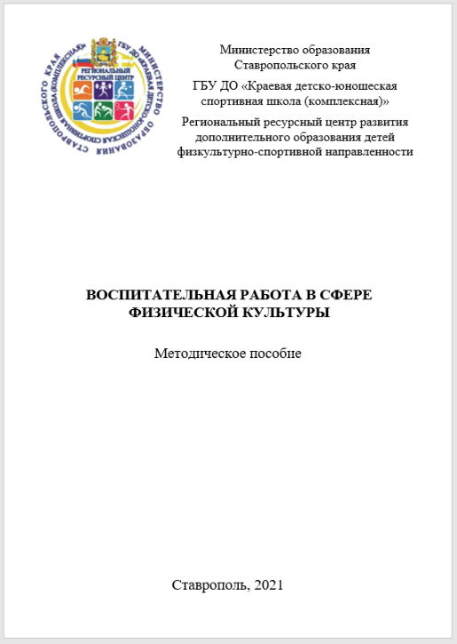
Методические пособия

Slide 13
ИНФОРМАЦИОННОЕ СОПРОВОЖДЕНИЕ
Региональный ресурсный центр развития дополнительного образования детей физкультурно-спортивной направленности
Со всеми возникающими вопросами по организации деятельности регионального ресурсного центра обращаться по телефону:
Руководитель регионального ресурсного центра развития дополнительного образования детей физкультурно-спортивной направленности
8 (8652) 23-71-26
Кабдиева Марина Васильевна
эл. почта: resource_center@kdusshk.ru

Slide 14
СПАСИБО ЗА ВНИМАНИЕ!

